Slide 1
Среда разработки для языка DRL/PR для разработки документации семейств программных продуктов
Яковлев Константин Сергеевич
Notes:
Здравствуйте, меня зовут Константин Яковлев. Я расскажу о системе для создания и публикации документации в формате DRL/PR, разработанной мной в рамках моей дипломной работы.
Данная работа является частью исследовательского проекта, посвященного разработке многофункциональной среды разработки сложной документации, учитывающей специфику процесса разработки семейств программных продуктов. Поддержкой визуального проектирования с использованием графической нотации DRL/GR занимался Алексей Семенов, а моя задача состояла в разработке текстового редактора и системы публикации документации.

Slide 2
Контекст
Семейства программных продуктов
Проблема разработки документации
Существующие решения
  DITA
  DocBook
Подход DocLine
  Язык DRL
Notes:
Семейства программных продуктов – набирающий обороты высокоэффективный подход к разработке ПО. Семейство п.п. – это набор совместно разрабатываемых с использованием общих активов производства п.п., как правило нацеленных на определенный сегмент рынка.
Как правило в качестве общих активов выступают: программный код, процессы, людские ресурсы и т.п.
И как правило за рамками рассмотрения остается документация, хотя ее создание – важный и трудоемкий процесс.
Конечно же, существуют популярные подходы к написанию сложной документации, например DocBook (основанный на XML) – позволяет по единому исходному тексту создавать документацию в различных форматах (HTML, PDF, и др.) Также существуют подходы, позволяющие организовать крупноблочное повторное использование фрагментов текста. Однако, для документации семейств, как правило, требуется как крупноблочное так и мелкозернистое повторное использование фрагментов текста. Такие возможности предоставляет язык DRL, являющийся частью подхода DocLine, разработанного на кафедре системного программирования матмеха спбгу.
Моя задача состоит в реализации текстового редактора для языка DRL а также средств публикации, позволяющих конвертировать DRL-код в форматы HTML и PDF, пригодные для публикации.

Slide 3
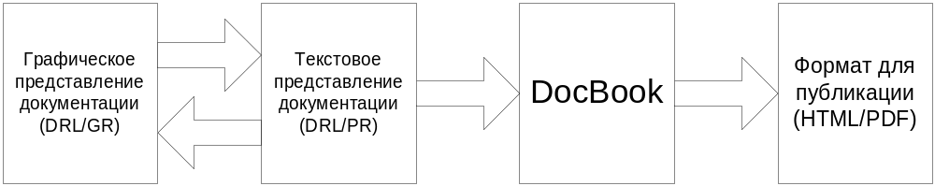
Архитектура
Платформа Eclipse
Взаимодействие текстового и визуального редакторов
Notes:
В качестве платформы для решения поставленной задачи была выбрана платформа Eclipse, т.к. она Open-Source, интенсивно развивается, и предоставляет широкие возможности по расширению собственной функциональности.
Также ставится задача интеграции с графическим редактором, разрабатываемым Алексеем. Как видно на представленной диаграмме взаимодействие между текстовым и граф. Редакторами носит циклический характер – то есть предполагается возможность переключаться между текстовым и граф. Представлением в любой момент.

Slide 4
Текстовый редактор
Подсветка синтаксиса
Подсветка ошибок
Подсказки
Авто-редактирование (автоматическое закрывание тега и др.)
Notes:
Итак, заявляемая функциональность текстового редактора:
…
[Немного рассказать про каждый пункт]

Slide 5
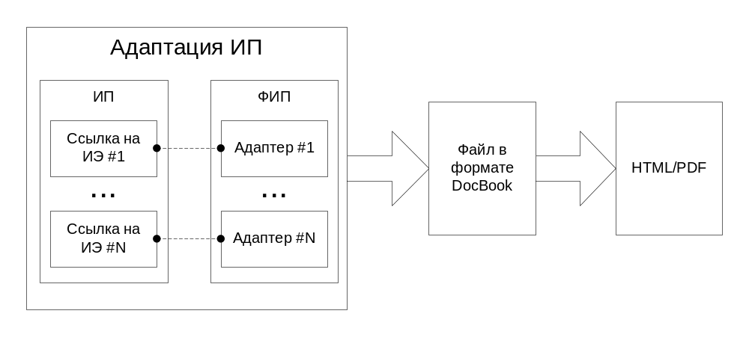
Трансляция
Notes:
На данном слайде представлена схема трансляции DRL документации. Как видим центральное место здесь занимает Информационный Продукт. Это – шаблон будущего документа. ИП помимо, собственно, документации, включает различные конструкции для манипулирования текстом, такие как условные включения. ИП также содержит ссылки на элементы словарей и ИЭ. ИЭ – это адаптируемый элемент документации предназначенный для повторного использования. Для адаптирования ИЭ, включаемых в ИП и предназначен ФИП. ФИП содержит специальные конструкции – «Адаптеры», позволяющие адаптировать каждое конкретное включение ИЭ в ИП.
По завершении адаптирования мы получаем код в формате DocBook, что позволяет воспользоваться стандартными средствами для преобразования его в HTML и PDF.

Slide 6
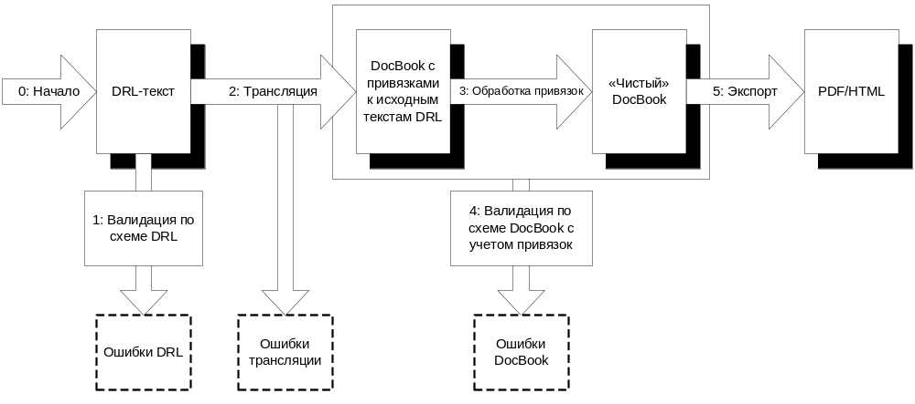
Валидация
Notes:
Описанный на предыдущем слайде метод трансляции привносит определенные сложности при проверке исходных текстов на корректность. Основная проблема в том чтобы гарантировать корректность кода DocBook после первого шага трансляции.
Итак, для того чтобы гарантировать корректность исходного кода, или корректно указать ошибки требуется 3 проверки:
Валидация синтаксиса (при помощи Relax NG схемы)
Валидация ссылочной целостности (и др. ошибки 1-го этапа трансляции)
Валидация полученного кода DocBook с указанием ошибок в исходном тексте
Если с 1 и 2 пунктом проблем особых нет то с 3-м интереснее: необходимо промаркировать код DocBook, прежде чем производить валидацию. Каждый элемент маркируется специальным образом – указывается номер строки и идентификатор файла, из которого был скопирован данный элемент. При валидации данная маркировка учитывается чтобы восстановить исходное место ошибки, а валидатору подается вычищенный код, без меток. Таким образом, удается достичь поставленной цели – производить валидацию сгенеренного DocBook кода с указанием ошибок в исходных текстах.

Slide 7
Заключение
Реализован текстовый редактор с заявленной функциональностью
Реализована трансляция DRL/PR в форматы HTML и PDF
Реализована валидация DRL/PR кода на трех уровнях
Разработан сквозной пример

